Slide 1
Nos interventions - programme
Mardi 6/11
Accessibilité numérique, sensibilisation
Mardi 13/11
Troubles Dys
Mardi 20/11
Accessibilité et ergonomie des interfaces, travailler ensemble
Mardi 27/11
Déficiences visuelles et auditives

Slide 2
Accessibilité numérique
Sensibilisation
Master 2 Ergo-IFH, UE handicap & travail 24/10/2016
Patricia Loubet : expert accessibilité / membre du GEDER & du GTA Accessiweb
Vincent Aniort : expert accessibilité / membre du GTA Accessiweb, du CSE de la FIRAH
Notes:
Geder : Groupement des ergonomes de la réadaptation
CSE de la FIRAH : Comité scientifique et éthique de la Fondation internationale de la recherche appliquée sur le handicap

Slide 3
Sommaire
qui sommes-nous ?
qu’est ce que l’accessibilité ?
types de handicap & compensations
soyez un utilisateur non-voyant
l’accessibilité numérique @Orange
les incontournales web
l’exercice, à vous de jouer !
conclusion

Slide 4

Qui sommes nous ?
Notes:
presentation title
4

Slide 5
Organisation du pôle Accessibilité chez Orange
accessibilité
OF/DISU Infogérance & Support Utilisateur
OF/DMGP
Digitale et Marketing Grand Public
OG/EASE
Support aux projets
Axs projets DISU DSIP & EASE
Aménagement de poste adapté
Soutien salariés - Niv1 HD Bureautique - Niv 2 Internes - Niv3 Prestataires
Audit appli internes web & lourd
Appli int/ext web & lourd
Appli int/ext Mobiles IOS/Androïd
Recos et outils (Boosted)
Compatibilité Aides techniques & outils infogérés
Formation & sensibilisation
Communication-Sensibilisation-Formation
Partenariats, conférences, séminaires
Innovation & open source (OSAi)
Communication & sensibilisation
OG/Axs XD Lab
Recherche & Innovation
Audits et Tests Utilisateurs services web, Android, iPhone, PC, services vocaux, casing
Normalisation
Règles OCAPSA, Checklists
Communication- Sensibilisation-Formation
OpenSource
Innovations, Vision, Partenariats
Notes:
Support datant de mars 2016 dans le cadre du séminaire ergo/accessibilité
Qui a été travaillé entre moi et Sylvie,
Du coup pour bien identifier dans ce séminaire que la partie accessibilité, Sylvie ne présentait pas l’ergo avec toi et David.
De mon côté le support est à jour mais il risque d’évoluer d’ici mi-novembre car je dois avoir un support dédié et ne plus avoir Zougane sur le support car reprend son temps pour que DSIP. Par contre à voir du côté de Sylvie

Slide 6
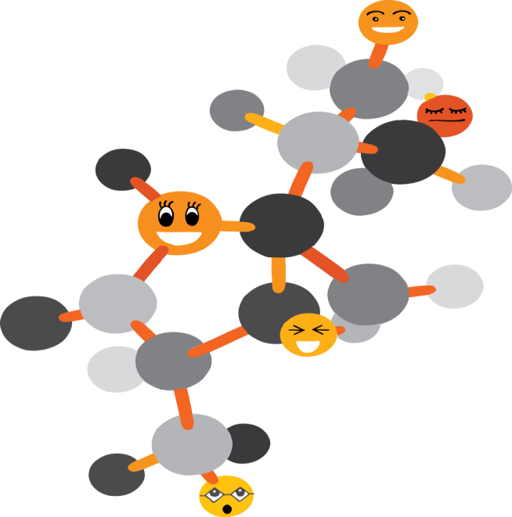
Qu’est ce que l’accessibilité ?
Notes:
presentation title
6

Slide 7
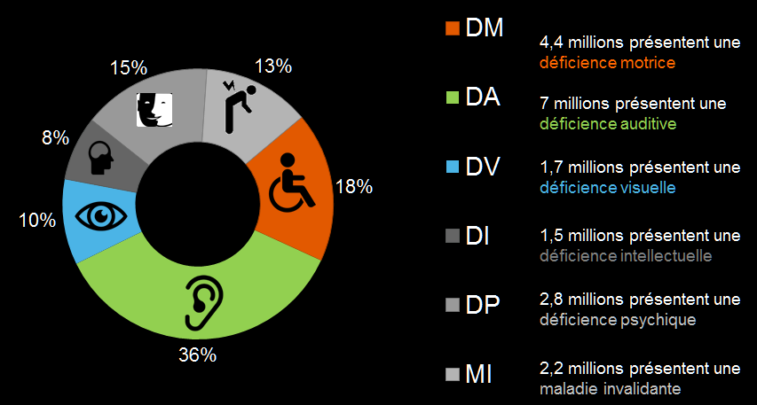
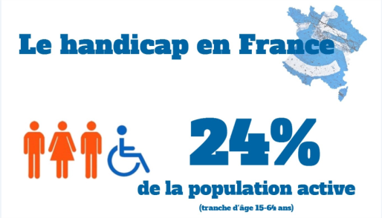
Quelques chiffres ! permettre à des millions de personnes de mener une vie aussi normale que possible
15% utilisateurs du web directement impactés par l'accessibilité (source Microsoft)
Notes:
24% ? Population RQTH ? Qu’est-ce qui englobe INSEE

Slide 8

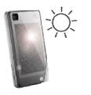
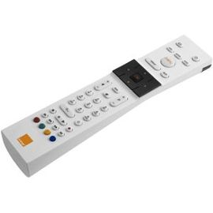
l’accessibilité numérique en quelques mots
c’est la capacité d’un service à être
utilisable par tous
personnes en situation de handicap
permanent, ou temporaire
séniors
personnes valides
et dans tous les contextes
tous types de matériel
contexte dégradé
outils spécifiques de compensation du handicap
l'accessibilité bénéficie à tous
la télécommande a été crée pour les handicapés moteur
vous imaginez changer les chaines TV sans télécommande ?
L’accessibilité, une nécessité pour certains, un avantage pour tous !
Notes:
et dans tous les contextes
avec tous types de matériel : PC, MAC, IE, FF, Opera, tél. mobiles
dans un contexte dégradé mauvaise luminosité, Touchpad en mobilité
avec l’aide si nécessaire d’outils spécifiques de compensation du handicap lecteurs d’écran, loupe logicielle…

Slide 9

web accessibility is …
‘
‘
‘
‘
The power of the Web is in its universality. Access by everyone regardless of disability is an essential aspect.
Tim Berners-Lee, W3C Director and inventor of the World Wide Web
Notes:
Ce souci d’universalité inclut également les personnes handicapés et les technologies d’assistance qu’elles utilisent,
« Mettre le Web et ses services à la disposition de tous les individus, quel que soit : - leur matériel ou logiciel, - leur infrastructure réseau, - leur langue maternelle, - leur culture, - leur localisation géographique, - ou leurs aptitudes physiques ou mentales. »

Slide 10
bénéfices de l’accessibilité numérique
image de marque
salariés : satisfaction et fierté
clients : Orange perçu comme un groupe responsable et socialement engagé
avantages business
accessibles à tous
référencement amélioré
respect des lois
diminution des couts de maintenance
code de meilleure qualité
usages multi-supports
efficacité opérationnelle
productivité et motivation accrues

Slide 11

Types de handicap & compensations (cognitive, visuelle, auditive, motrice)
Notes:
presentation title
11

Slide 12



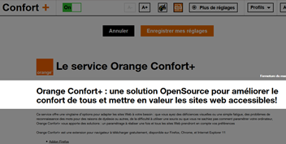
déficience cognitive (troubles des apprentissages)
personnes dyslexiques
police de caractères sans-serif ou avec empâtement comme OpenDyslexic empâtement
interlignage et espacement entre les mots
alternance des couleurs de lignes
inverse vidéo (symptômes visuels cumulés)
guide de lecture en masquant partie non lue
Notes:
avec personnalisation de l’affichage

Slide 13

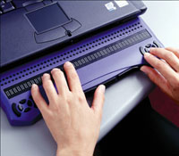
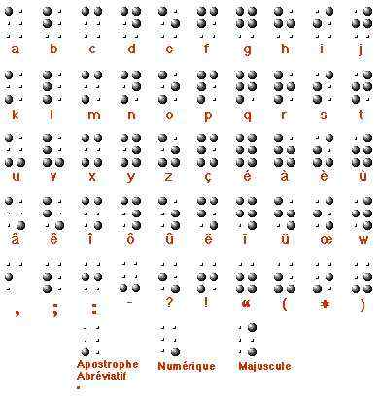
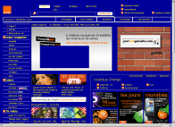
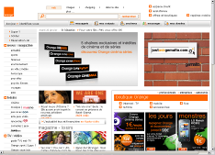
déficience visuelle
personnes non voyantes
écouter les pages (synthèse vocale) ou « voir » avec leurs doigts (plage braille)
interagir uniquement au clavier (Azerty ou Perkins)
personnes malvoyantes
zoomer sur le texte (logiciel loupe)
changer les couleurs et les contrastes du contenu et du curseur de souris (logiciel contrasteur)
compléter par une vocalisation (synthèse vocale).
X4
ex zoom x4 de ce qui est vu à l’écran

Slide 14


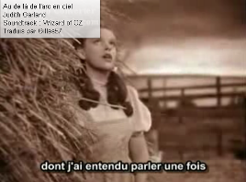
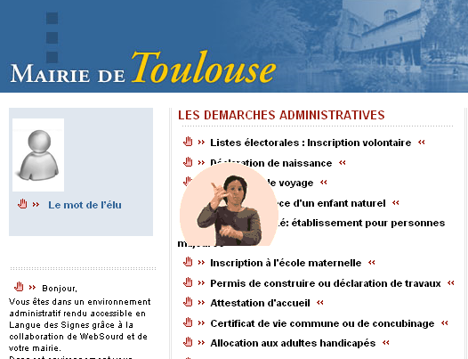
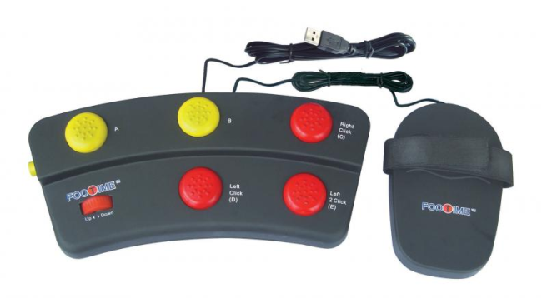

déficience auditive & motrice
déficience auditive :
des sous-titrage synchronisés avec contenus audiovisuels
traduire en langue des signes française (LSF) via un avatar signant, les contenus écrits ou oraux
retour visuels et haptiques
déficience motrice :
interagir au clavier Azerty physique ou virtuel et via des périphériques d’entrées adaptés
accéder à des outils optimisés de recherche
maximiser les zones cliquables

Slide 15
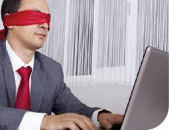

un lecteur d’écran comme un utilisateur non-voyant

Slide 16
Une page non-accessible et une page accessible

Slide 17
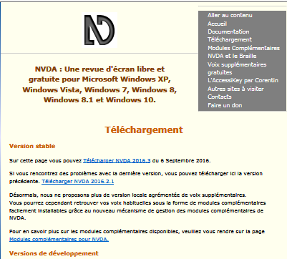
télécharger et utiliser NVDA pour tester vos pages
Télécharger NVDA sur le site officiel :
Télécharger le fichier d'installation de NVDA http://www.nvda-fr.org/download.php
A tester en priorité sur Firefox.
Les principales fonctionnalités :
flèche haut et flèche bas pour avancer ou reculer dans la lecture de la page.
flèche droite et flèche gauche pour avancer ou reculer d'un caractère
Ctrl+Home pour se déplacer en haut de la page.
Ctrl+End pour se déplacer en bas de la page.
INS+F7 pour afficher la liste des titres et la liste des liens.
Ctrl pour faire taire NVDA.
INS+T pour faire lire le titre de la page.
Notes:
Démo au moment de la correction

Slide 18
A vous de jouer ! 1 page non accessible et la même corrigée
Quels sont les informations qui vous semblent inutiles, nuisibles, incompréhensibles, qui vous choquent ?
Chercher le titre de la page
Le champ de formulaire
Et les liens « En savoir + »

Slide 19
l’accessibilité numérique @Orange
Notes:
presentation title
19

Slide 20
Un accord d’entreprise pour non-discrimination à l’accès & au maintien dans l’emploi
Un accord d’entreprise pour respecter deux lois
juillet 1987 qui impose un quota de 6% de personnes handicapées ;
11 février 2005 pour rendre les positions de travail totalement accessibles.
Un accord reconduit tous les 3 ans où Orange s’engage sur l’accessibilité à l’information, aux outils et des salariés.
Les chiffres clés 2016
un taux d'emploi de 7,11 % (5 768 salariés)
une estimation de 1000 à 1500 salariés avec un besoin d’accessibilité numérique
Notes:
l’accessibilité à l’information (transverse et métier Web et mobile, aux outils et des salariés :

Slide 21
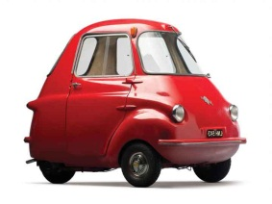

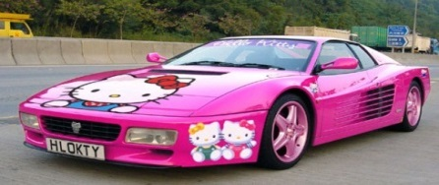
référentiel des règles d'accessibilité
recommandations internationales édictés par le W3C/WAI
WAI (Web Accessibility Initiative) groupe de travail du W3C
WCAG (Web Content Accessibility Guidelines)
WCAG 1 (1999)
WCAG 2 (2008), devenu une norme ISO/IEC 40500:2012
WCAG 2.1 (2018)
3 niveaux d'accessibilité :
niveau A : environ 1/3 des critères
niveau AA : environ 2/3 des critères
niveau AAA : TOUS les critères

Slide 22
Rappel : les 4 principes des WCAG 2.0
Perceptible
- contenu non textuel
- audio-vidéo
équivalents textuels (média, composants, captcha) ou vides si décoration (A-1.1.1.)
Utilisable
-composants
- navigation
accessible au clavier & sans piège (A-2.1/2)
Compréhen-sible
- information
- utilisation
- interface
lisible langue (A-3.1.1 et AA-3.1.2)
Robuste
- code
compatible : langage, balises correctes et bien placées (A-4.1.1) ; nom, rôle & valeur correctement programmés (A-4.1.2)
remplacement aux médias temporels : sous-titres & LSF, audio description (A-1.2.1/2/3 & AA-1.2.4/5)
distinguable (visuel/auditif) en séparant fond-forme : couleur, son (A-1.4.1/2) ; contraste, redimensionne texte, image-texte (AA-1.4.3/4/5)
adaptables présentés de différentes manières mais logiques & sans perte d’info (A-1.3.1/2/3
Délai suffisant et possibilité de contrôle par réglage, arrêt ou pause (A-2.2.1/2)
pas de contenu provoquant des crises épileptiques (A-2.3.1)
navigable et se situer grâce à des éléments d’orientation : contourner blocs, un titre, parcours du focus, liens (A-2.4.1/2/3/4 ; accès multiples, étiquettes, focus visible (AA-2.4.5/6/7) ; fonction du lien (AAA-2.4.9)
prévisible au focus, à la saisie, (A-3.2.1/2) ; navigation & identification cohérente (AA-3.2.3/4)
assistance à la saisie quand erreur et instruction (A-3.3.1/2); suggestion et prévention erreur (AA-3.3.3/4)
1
2
4
3

Slide 23
objectif accessibilité du Groupe
respecter le niveau AA
des préconisations internationales
WCAG 2.0 ( ISO/IEC 40500 )
ATTENTION, on passe au WCAAG 2,1 (juin 2018)
sans aucun point bloquant du point de vue utilisateur

Slide 24

les incontournables du Web
Notes:
presentation title
24
Max 40mn

Slide 25
16 critères incontournales pour la conception web http://a11y-guidelines.orange.com
donner un titre aux pages
donner des titres aux rubriques
définir des équivalents textuels
éviter les captcha
assurer un contraste suffisant entre texte et fond
ne pas utiliser la couleur ou l’information sensorielle comme seule source d’info
libellé des liens et des boutons
éviter les boites de dialogues et l’ouverture de nouvelles fenêtres
fournir des liens d’évitement
permettre le contrôle des animations
situer explicitement la page dans le site et fournir plusieurs moyens d'y accéder
permettre la navigation au clavier
assurer la visibilité du focus
agrandissement de la taille du texte
identifier et conserver la cohérence des regroupements et des différentes régions de la page
rendre utilisables les formulaires

Slide 26
…et pour tester la navigation au clavier
Liste des raccourcis clavier principaux :
La touche TAB : pour faire avancer le focus.
Les touches maj+TAB : pour faire reculer le focus.
La touche entrée pour activer l'élément qui a le focus (lien, bouton, menu...).
La barre espace pour cocher/décocher une case à cocher.
Les flèches directionnelles pour modifier la sélection des boutons radio, pour se déplacer dans une liste déroulante, ou faire défiler les ascenseurs (scrollbar) lorsque ceux-ci sont présents.
Remarque sur mac la navigation au clavier doit être activée au préalable :
Dans Safari : Edition > Préférences ... > Avancées
Puis cocher la case "La touche TAB permet de naviguer parmi les objets des pages web".

Slide 27
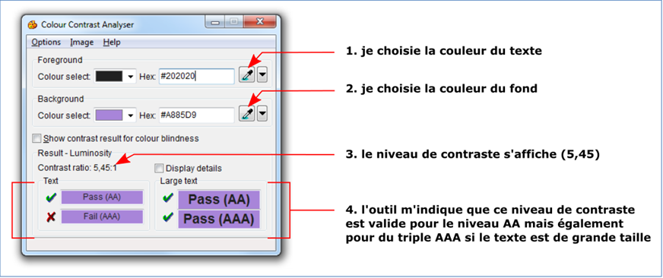
contraste des couleurs
colour contrast analyser pour mesurer les contrastes des couleurs http://www.paciellogroup.com/resources/contrastanalyser/

Slide 28

L’exercice, à vous de jouer !
Notes:
presentation title
28
pour nou et pour les projets et les dev

Slide 29
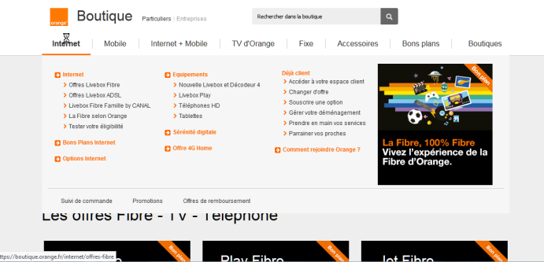
La Boutique Orange

Slide 30

Conclusion
Notes:
presentation title
30

Slide 31
Conclusion
Il faut rendre autonome les acteurs projets
l’accessibilité ne doit pas être une affaire uniquement de spécialistes
l’outillage et la méthodologie sont des facteurs importants d’autonomisation
L’accessibilité doit s’inscrire comme un indispensable dans tous les projets
l’accessibilité concerne tous les acteurs : fournisseurs, acheteurs; chef de produits, designers, ergonomes, développeurs, testeurs, décideurs, sponsors…
elle est décrite dans les exigences et le système qualité au même titre que la sécurité, l’exploitabilité…
L’accessibilité numérique est encore insuffisamment connue et les solutions « de masse » sont à construire
Nous croyons à l’open source, la co-construction et au partage, par exemple via l’OSAi

Slide 32
Merci,
des questions ?
… n’hésitez pas à faire part de vos remarques ☺
vincent.aniort@orange.com
patricia.loubet@orange.com

Slide 33
Annexes…

Slide 34
Raccourcis NVDA
flèche haut et flèche bas pour avancer ou reculer dans la lecture de la page.
flèche droite et flèche gauche pour avancer ou reculer d'un caractère
Ctrl+Home pour se déplacer en haut de la page.
Ctrl+End pour se déplacer en bas de la page.
INS+F7 pour afficher la liste des titres et la liste des liens.
Ctrl pour faire taire NVDA.
INS+T pour faire lire le titre de la page.
H et maj+H pour passer au titre suivant ou au titre précédent (balises de titres H1 à H6).
B et maj+B pour passer d'un bouton à l'autre.
C et maj+C pour passer d'une liste déroulante à une autre (Combobox).
D et maj+D pour naviguer parmis les landmark ARIA.
E et maj+E pour naviguer parmis les champs de texte.
F et maj+F pour naviguer parmis les formulaires.
G et maj+G pour naviguer parmis les images (Graphics).
I et maj+I pour naviguer parmis les éléments d'une liste HTML.
K et maj+K pour naviguer parmis les liens.
L et maj+L pour naviguer parmis les listes HTML.
M et maj+M pour naviguer parmis les frames et iframes.
O et maj+M pour naviguer parmis les objets intégrés (flash). Appuyer sur INS+espace pour commencer l'interraction. Echap pour terminer l'interraction.
Q et maj+Q pour naviguer parmis les citations (blockquote).
R et maj+R pour naviguer parmis les boutons radio.
T et maj+T pour naviguer parmis les tableaux (table).
X et maj+X pour naviguer parmis les cases à cocher.
Barre espace pour cocher ou décocher une case à cocher.
INS+maj+S permet de mettre en veille NVDA uniquement dans l'application en cours.
INS+Q pour quitter NVDA.
A noter également que NVDA dispose d'une visionneuse de parole (outils >> visionneuse de parole), celle-ci permet d'afficher tout ce qui est vocalisé

